Slide 1


Implementación de FreeRTOS en Soluciones IoT con ESP-IDF
Elvis Joel de la Torre Velarde

Slide 2
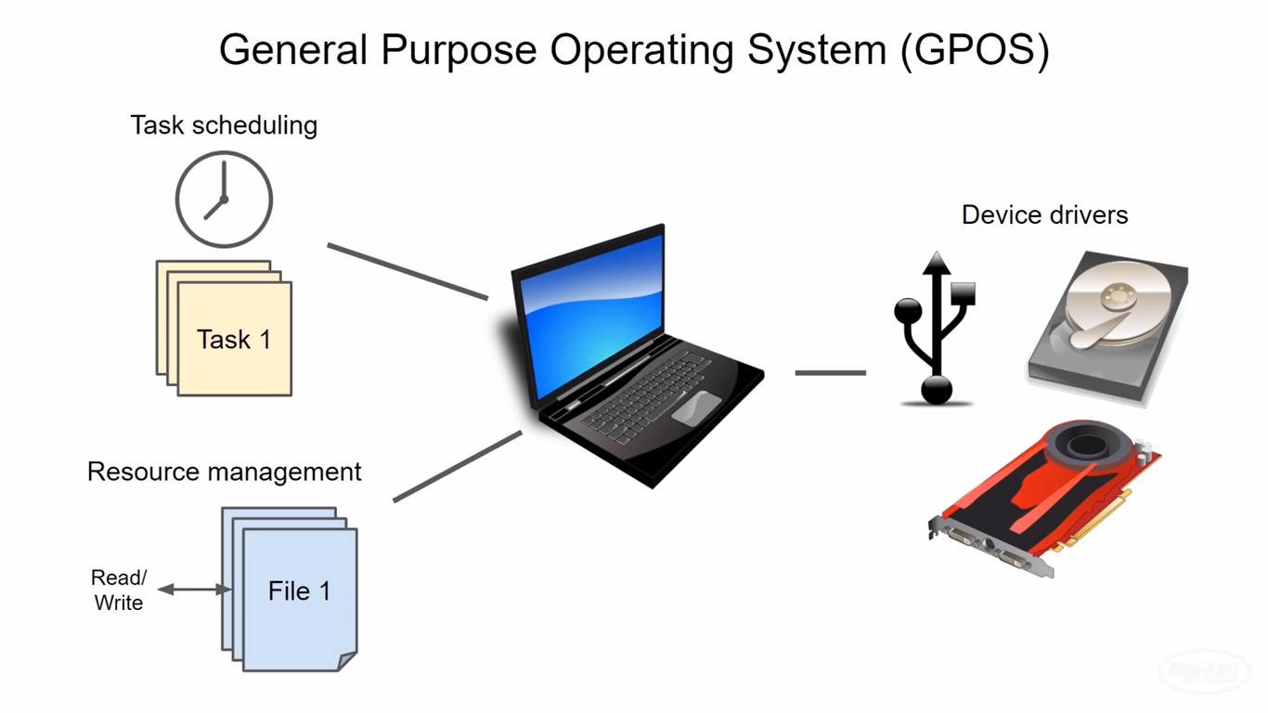
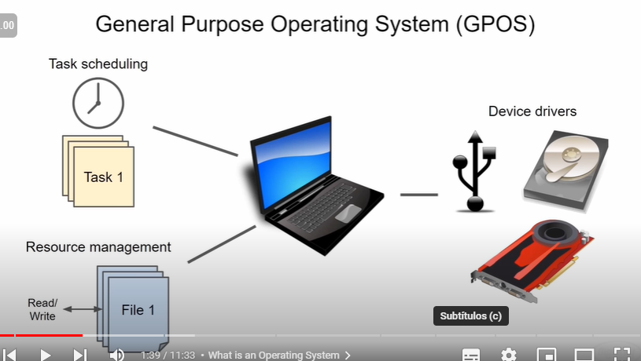
1. FreeRTOS

Slide 3

1. FreeRTOS
¿Qué es FreeRTOS?
FreeRTOS es un sistema operativo de tiempo real (RTOS) de código abierto diseñado para microcontroladores y pequeños microprocesadores
https://www.freertos.org/RTOS.html

Slide 4
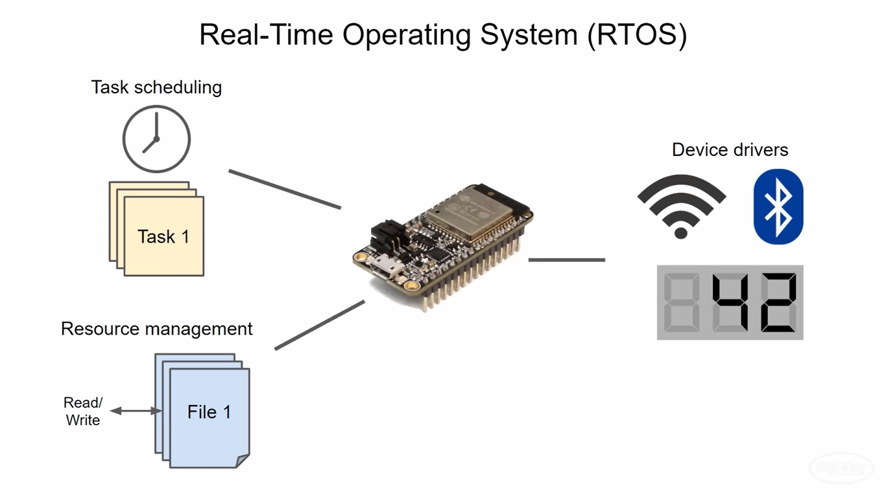

Slide 5
1. FreeRTOS
¿Por qué elegir FreeRTOS?
Es de código abierto.
Soporte de comunidad.
Es modular:
Fomenta el trabajo en equipo.
Facilita las pruebas.
Promueve la reutilización de código.
Task 1
Task 2
…
Task n

Slide 6
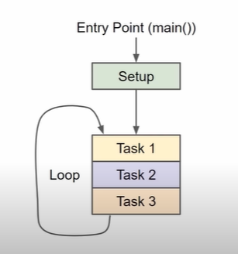
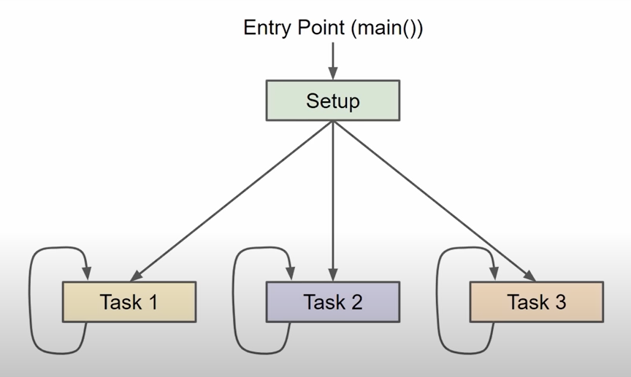
1. FreeRTOS

Slide 7
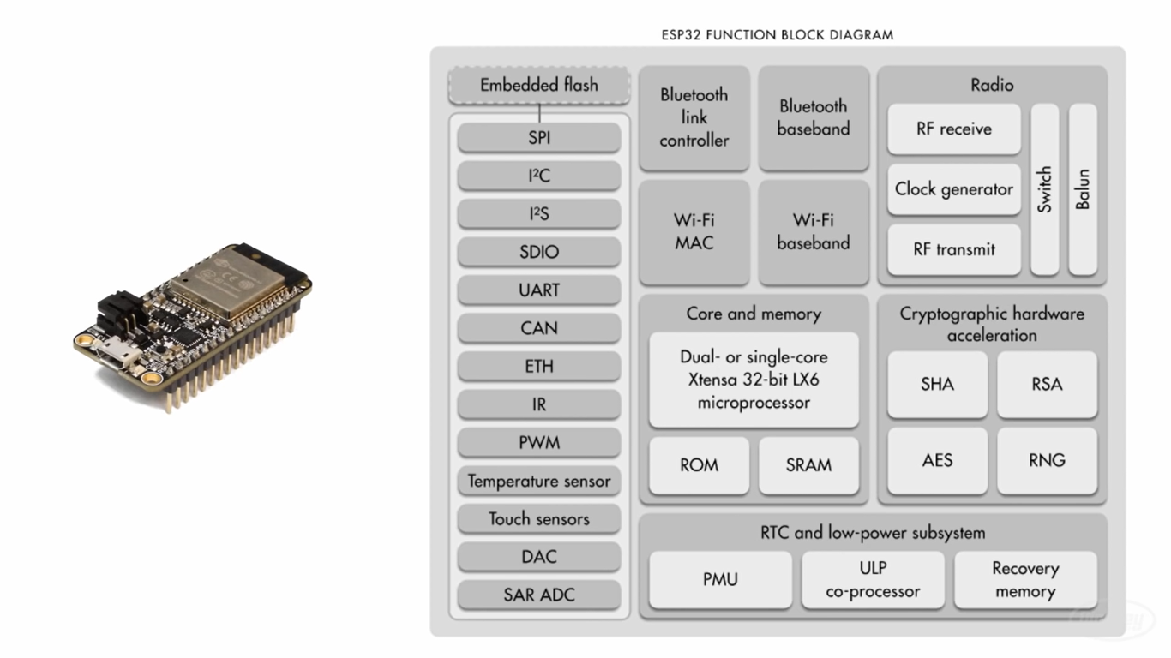
MÓDULO ESP32

Slide 8
2. ESP-IDF
¿Por qué utilizar ESP-IDF?
Framework oficial de Espressif Systems.
Integración con freeRTOS.
Mayor Control y Flexibilidad.
Mayor eficiencia.
Documentación:
ESP-IDF Programming Guide - ESP32 - — ESP-IDF Programming Guide latest documentation (espressif.com)

Slide 9
3. Implementación de FreeRTOS
1. Funciones principales (Task):
xTaskCreate(…): Crea una tarea.
vTaskDelete(…): Elimina una tarea.
vTaskDelay(…): Retrasar una tarea durante un número determinado de tics.
vTaskSuspend(…): Suspende una tarea en ejecución.
vTaskSuspendAll(): Suspende todas las tareas.
vTaskResume(…): Reanuda una tarea suspendida.
vTaskResumeAll(…): Reanuda todas las tareas suspendida.

Slide 10
3. Implementación de FreeRTOS
Creación de tareas: (Tasks: ejemplo 01)
xTaskCreate( vTaskCode, "NAME", STACK_SIZE, &ucParameterToPass, tskIDLE_PRIORITY, &xHandle ); configASSERT( xHandle );
pxTaskCode: Puntero a la función de entrada de la tarea. (es decir, bucle continuo).
pcName: Nombre descriptivo para la tarea.
usStackDepth: Tamaño de la pila de la tarea especificado en NÚMERO DE BYTES.
pvParameters: Puntero que se utilizará como parámetro para la tarea que se está creando.
uxPriority: Prioridad a la que debe ejecutarse la tarea.
pxCreatedTask: identificador con el que se puede hacer referencia a la tarea creada.
TASK 1:
T1
T2
T1
T2
T1
T2
T1
T2
T1
T2
TASK 2:
Time

Slide 11
3. Implementación de FreeRTOS
2. Funciones principales (Queue: Colas):
xQueueCreate(…): Crea una nueva cola.
xQueueSend(…): Envía un elemento a la cola.
xQueueReceive(…): Recibe un elemento de la cola.
vQueueDelete(…): Elimina una cola.

Slide 12
Gracias!
Redes sociales de contacto:
Correo: edelatorrevelarde@gmail.com
Linkedin: Elvis Joel De la Torre Velarde | LinkedIn
Github: elvisdt (Elvis de la Torre ) (github.com)

Slide 13
RECURSOS
FreerRTOS:
Free RTOS Book and Reference Manual
RTOS - Free professionally developed and robust real time operating system for small embedded systems development (freertos.org)
ESP-IDF:
ESP-IDF Programming Guide - ESP32 - — ESP-IDF Programming Guide latest documentation (espressif.com)
espressif/esp-idf: Espressif IoT Development Framework. Official development framework for Espressif SoCs. (github.com)
Ejemplos:

